Slide 1
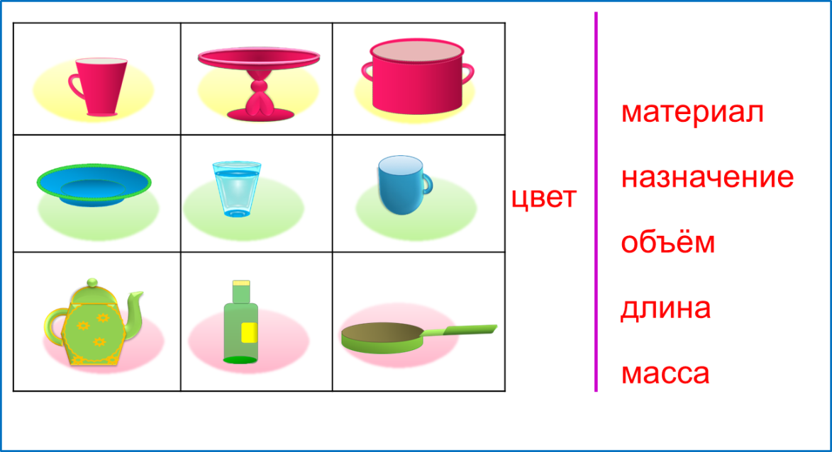



«Моя математика» 1 класс
Урок 82
Тема урока: «Величины. Решение задач»
Советы учителю.
Презентация к уроку составлена на основе заданий, расположенных в учебнике. Рекомендую открыть учебник на странице с данным уроком, прочитать задания и просмотреть их в данной презентации в режиме демонстрации.
Внимание!
Некоторые задания можно выполнять интерактивно. Например, продолжить ряд, сравнить или вставить пропущенные числа. Для этого презентацию надо перевести в режим редактирования.

Slide 2

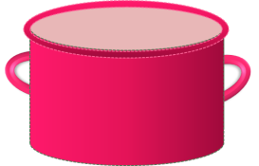

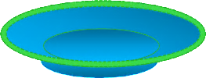





Урок 82. Величины. Решение задач
МАТЕМАТИКА
1. Рассмотри рисунок Кати. По каким признакам она собрала предметы в строки и столбцы?
в строки
цвет
материал
назначение
объём
длина
масса
Внимание!
Данное задание можно выполнять интерактивно. Во время демонстрации навести курсор на нужную фигуру до появления ладошки. Кликнуть!

Slide 3
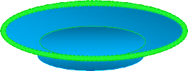
Урок 82. Величины. Решение задач
МАТЕМАТИКА
1. Рассмотри рисунок Кати. По каким признакам она собрала предметы в строки и столбцы?
в строки
столбцы
материал
назначение
цвет
объём
длина
масса
Внимание!
Данное задание можно выполнять интерактивно. Во время демонстрации навести курсор на нужную фигуру до появления ладошки. Кликнуть!
? Есть ли среди этих признаков (свойств) величины?

Slide 4



Урок 82. Величины. Решение задач
МАТЕМАТИКА
2. Каким словом можно назвать все предметы на рисунке Лены?
Это цветы.
• Назови признаки этих цветков.
Какой из этих признаков можно назвать величиной?

Slide 5
Урок 82. Величины. Решение задач
МАТЕМАТИКА
3. Помоги Лене измерить высоту каждого из цветков на рисунке и запиши в тетради результаты измерения.
Это цветы.

Slide 6
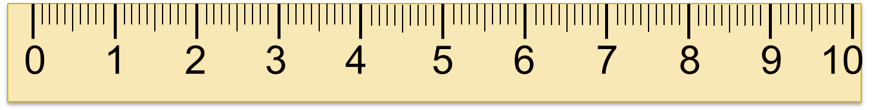
Урок 82. Величины. Решение задач
МАТЕМАТИКА
3. Помоги Лене измерить высоту каждого из цветков на рисунке и запиши в тетради результаты измерения.
4 см
3 см
2 см
Это цветы.

Slide 7
Урок 82. Величины. Решение задач
МАТЕМАТИКА
4. Какие из этих слов называют величины?
Масса
цвет
вкус
запах
длина
объём
Величины:
Внимание!
Данное задание можно выполнять интерактивно. Во время демонстрации навести курсор на нужную фигуру до появления ладошки. Кликнуть!

Slide 8
Урок 82. Величины. Решение задач
МАТЕМАТИКА
5. Преврати записи Вовы в верные равенства.
4 кг + 1 кг = 7 кг - 2 кг
2
8 л – 4 л = 22л + 2 л
2
3 3 см + 6 см = 9 см + 0 см
3
Внимание!
Данное задание можно выполнить интерактивно. Для этого презентацию надо перевести в режим редактирования.
0
0
1
1
1
1
2
2
2
2
3
3
3
3
4
4
4
4
5
5
5
5
6
6
6
6
7
7
7
7
8
8
9
9
10
10

Slide 9
Урок 82. Величины. Решение задач
МАТЕМАТИКА
5. Преврати записи Вовы в верные равенства.
4 кг + 1 кг = 7 кг - 2 кг
2
8 л – 4 л = 22л + 2 л
2
3 3 см + 6 см = 9 см + 0 см
3
ПРОВЕРЬ!
0
0
1
1
1
1
2
2
2
2
3
3
3
3
4
4
4
4
5
5
5
5
6
6
6
6
7
7
7
7
8
8
9
9
10
10

Slide 10




Урок 82. Величины. Решение задач
МАТЕМАТИКА
6. Какую задачу можно составить по рисунку Вовы? Помоги записать её решение.
?
1
2 + 4
1) 2 + 4
2) 6 – 1 = 5 (кг)
= 6 (кг)
6
Ответ: 5 кг.

Slide 11
Урок 82. Величины. Решение задач
МАТЕМАТИКА
8* Переложи 1 палочку так, чтобы равенство стало верным.
ПРОВЕРЬ!

Slide 12
МАТЕМАТИКА
Спасибо!

